Slide 1












遵守安全生产法，当好第一责任人
2022年第21个全国安全生产月
博富特咨询
全面
专业
实用

Slide 2


关于博富特
博富特培训已拥有专业且强大的培训师团队-旗下培训师都拥有丰富的国际大公司生产一线及管理岗位工作经验，接受过系统的培训师培训、训练及能力评估，能够开发并讲授从高层管理到基层安全技术、技能培训等一系列课程。
我们致力于为客户提供高品质且实用性强的培训服务，为企业提供有效且针对性强的定制性培训服务，满足不同行业、不同人群的培训需求。
博富特认为：一个好的培训课程起始于一个好的设计,课程设计注重培训目的、培训对象、逻辑关系、各章节具体产出和培训方法应用等关键问题。

Slide 3

01
什么是安全生产月？
5
安全生产十大禁令
02
2022年安全生产月活动内容
06
安全生产十二忌
03
新安全生产法重要内容解读
07
消防安全小常识
04
安全生产“十五条重要举措”
08
安全用电常识

Slide 4


01
什么是安全生产月

Slide 5

什么是安全生产月
2022年第21个安全生产月主题
遵守安全生产法，当好安全第一责任人
安全生产月是经国务院批准，由国家经委、国家建委、国防工办、国务院财贸小组、国家农委、公安部、卫生部、国家劳动总局、全国总工会和中央广播事业局等十个部门共同作出决定，于1980年6月在全国开展安全生产月，并确定今后每年6月都开展安全生产月，使之经常化、制度化。

Slide 6
02
2022年安全生产月

Slide 7
全国安全生产月活动主要内容
2022年6月是全国第21个“安全生产月”，国务院安委会办公室将以“遵守安全生产法，当好第一安全责任人”为主题，开展全国“安全生产月”和“安全生产万里行”活动。
（一）深入学习贯彻习近平总书记关于安全生产重要论述，推动落实安全生产十五条措施
各地区、各有关部门和单位要持续深入学习贯彻习近平总书记关于安全生产重要论述，集中学习《生命重于泰山》电视专题片，通过专题研讨、集中宣讲、培训辅导等多种形式，推动向市、县、乡镇(街道)党组织和企事业单位延伸，切实把学习成果转化为推动安全发展的工作实效。认真组织学习宣传安全生产十五条措施，深刻领会安全生产十五条措施的重要意义、突出特点、部署安排、具体要求等，党政“一把手”带头讲安全，企业第一责任人专题讲安全，一线工作者互动讲安全，开展安全生产“公开课”“大家谈”“班组会”等学习活动,突出责任落实、源头治理、督查检查、严格执法、打非治违，推动贯彻落实安全生产十五条措施，全力抓好安全防范工作，坚决稳控安全形势，为党的二十大胜利召开创造良好安全环境。
（二）宣传贯彻安全生产法，推动“第一责任人”守法履责
各地区、各有关部门和单位要广泛开展安全生产法主题宣传活动，督促企业法定代表人、实际控制人、实际负责人自觉把安全放在第一位，贯穿工作全过程各方面，切实担起安全生产“第一责任人”责任，严格履行安全生产法规定的7项职责，带头尊法、学法、守法，主动研判风险、排查隐患，向职代会报告安全生产工作情况，认真组织开展全员应急救援演练和知识技能培训，积极参加“第一责任人安全倡议书”活动。加大以案释法和以案普法的宣传力度，对企业主体责任落实不到位被实行“一案双罚”的执法案例、安全生产行刑衔接的典型案例，以及因发生生产安全事故构成重大责任事故罪的典型案例，加大曝光力度，形成舆论声势。广泛开展“我是安全吹哨人”“查找身边的隐患”等活动，调动职工参与监督企业和主要负责人落实安全生产责任的主动性和自觉性。

Slide 8
全国安全生产月活动主要内容
（三）持续开展“安全生产万里行”活动，分类强化警示教育
今年6月至12月，各地区、各有关部门和单位要结合工作实际和区域特点，采取多种形式组织开展“安全生产万里行”专题行区域行、网上行等活动，宣传推广各地好的经验做法.畅通监督渠道,开展警示教育,组织观看安全生产警示教育片、专题展。深化全国安全生产专项整治三年行动，围绕危险化学品、燃气安全“两个集中治理”，以及打击盗采矿产，查处建筑领域违法分包转包，强化水上交通事故追责，严查化工、矿山劳务派遣违规用工等，报道各地打非治违和排查治理进展成效。结合安全生产大检查、安全生产考核巡查、明查暗访，鼓励社会公众举报安全生产重大隐患和违法行为，发挥媒体监督作用，集中曝光突出问题。各省(自治区、直辖市)每月至少在省级主流媒体曝光1-2个典型案例，并向全国“安全生产月”活动组委会办公室报送情况。
（四）广泛开展“安全宣传咨询日”和安全宣传“五进”活动，提升社会公众安全意识和自救互救能力
6月16日前后，各地区、各有关部门和单位要结合地区和行业实际,创新开展群众喜闻乐见形式多样线上线下相结合的安全宣传咨询活动。邀请有影响的公众人物、行业专家、媒体人员等开展“主播讲安全”“专家远程会诊”“美好生活从安全开始话题征集”“新安法知多少”“救援技能趣味测试”等活动，组织开展“安全宣传全屏传播”,制作公益广告、海报、短视频、提示语音等，利用各传播载体集中推送，在全社会大力营造“关爱生命、关注安全”的浓厚氛围。各级安委会办公室要发挥牵头抓总作用，推动各成员单位加强协调联动和资源投入，结合精神文明创建、社会治安综合治理等,组织安全监管人员、消防救援人员、灾害信息员、社区网格员安全志愿者等，积极参与“进门入户送安全”“安全志愿者在行动”和各类应急演练体验活动，共同推动安全宣传进企业、进农村、进社区、进学校、进家庭，提升公众安全意识和应急处置能力。各地区、各有关部门和单位要高度重视、强化统筹，根据各地疫情防控形势变化及时科学调整工作安排，在严格落实疫情防控措施前提下，认真组织开展“安全生产月”各项活动。

Slide 9
03
新安全生产法重要内容解读

Slide 10
新安全生产法亮点解读
这次修改安全生产法的一大亮点就是
进一步压实了生产经营单位的安全生产主体责任，主要是建立了以下几项重要的法律制度。
一是生产经营单位全员安全责任制
生产经营单位每一个部门、每一个岗位、每一个员工都不同程度直接或间接影响安全生产。
安全生产人人都是主角，没有旁观者。
这次修改新增全员安全责任制的规定，就是要把生产经营单位全体员工的积极性和创造性调动起来，形成人人关心安全生产、人人提升安全素质、人人做好安全生产的局面，从而整体提升安全生产水平。

Slide 11
新安全生产法亮点解读
二是安全风险分级管控和隐患排查治理双重预防机制
安全风险分级管控是国内外企业安全管理的先进经验和成功做法。
建立安全风险分级管控机制，要求生产经营单位定期组织开展风险辨识评估，严格落实分级管控措施，防止风险演变引发事故。
隐患排查整治是安全生产法已经确立的重要制度，这次修改，又补充增加了重大事故隐患排查治理情况及时向有关部门报告的规定，目的是使生产经营单位在监管部门和本单位职工的双重监督下，确保隐患排查治理到位。

Slide 12
新安全生产法亮点解读
三是高危行业领域强制实施安全生产责任保险制度
修改前的安全生产法规定，国家鼓励生产经营单位投保安全生产责任保险。这次修改，增加了高危行业领域生产经营单位必须投保的规定。
根据《中共中央 国务院关于推进安全生产领域改革发展的意见》的要求，高危行业领域主要是矿山、危险化学品、烟花爆竹、交通运输、建筑施工、民用爆炸物品、金属冶炼、渔业生产等八类。
安全生产责任保险的保障范围不仅包括企业从业人员，还包括第三方的人员伤亡和财产损失，以及相关救援救护、事故鉴定和法律诉讼等费用。

Slide 13
新安全生产法亮点解读
“三个必须”原则
这次修改安全生产法将管行业必须管安全、管业务必须管安全、管生产经营必须管安全的“三个必须”原则写入法律，进一步明确了各方面的安全生产责任建立起了一整套比较完善的责任体系。
这“三个必须”的原则，是习近平总书记在2013年考察中石化黄岛经济开发区输油管线泄漏引发爆燃事故现场时首先提出的。
管行业必须管安全
管业务必须管安全
管生产经营必须管安全

Slide 14

新安全生产法亮点解读
第一、明确了部门安全监管职责
“管行业必须管安全”
明确了负有安全监管职责的各部门在各自的职责范围内对有关行业、领域的安全生产工作实施监督管理。
第二、明确了新兴行业领域安全监管职责
原则规定，由县级以上地方各级人民政府按照业务相近的原则确定监督管理部门，防止部门之间因为相互推责而形成的安全监管盲区。

Slide 15

新安全生产法亮点解读
第三、明确企业的决策层和管理层的安全管理职责
企业里除了主要负责人是第一责任人以外，
其他的副职都要根据你分管的业务对安全生产工作负一定的职责，负一定的责任。
抓生产的同时必须兼顾安全，同时抓好安全，否则出了事故以后，管生产的是要负责任的。

Slide 16
新安全生产法修改的主要内容
修改决定共42条，大约占原来条款的1/3，主要包括以下几个方面的内容
一是贯彻新思想新理念
这次修改以习近平新时代中国特色社会主义思想为指导，立足于人民群众对平安的需求向往，
着眼解决影响构建新发展格局、实现高质量发展的安全生产突出问题，
将习近平总书记关于安全生产工作一系列重要指示批示精神转化为法律规定，
增加了安全生产工作坚持人民至上、生命至上，树牢安全发展理念，
从源头上防范化解重大安全风险等规定，为统筹发展和安全两件大事提供了坚强的法治保障。

Slide 17
新安全生产法修改的主要内容
二是落实中央决策部署
《中共中央、国务院关于推进安全生产领域改革发展的意见》，对安全生产工作的指导思想、基本原则、制度措施等作出了新的重大部署。
01
这次修改深入贯彻中央文件精神，增加规定了重大事故隐患排查治理情况报告、高危行业领域强制实施安全生产责任保险、安全生产公益诉讼等重要制度。
02

Slide 18
新安全生产法修改的主要内容
三是健全安全生产责任体系
第一，强化党委和政府的领导责任。这次修改明确安全生产工作坚持党的领导，要求各级人民政府加强安全生产基础设施建设和安全生产监管能力建设，所需经费列入本级预算。
第二，明确各有关部门的监管职责。规定安全生产工作实行“管行业必须管安全、管业务必须管安全、管生产经营必须管安全”。对新兴行业、领域的安全生产监督管理职责不明确的，明确由县级以上地方各级人民政府按照业务相近的原则确定监督管理部门。

Slide 19
新安全生产法修改的主要内容
第三，压实生产经营单位的主体责任。
明确生产经营单位的主要负责人是本单位安全生产第一责任人，对本单位的安全生产工作全面负责，其他负责人对职责范围内的安全生产工作负责。
要求各类生产经营单位健全并落实全员安全生产责任制、安全风险分级管控和隐患排查治理双重预防机制，加强安全生产标准化、信息化建设，加大对安全生产资金、物资、技术、人员的投入保障力度，切实提高安全生产水平。

Slide 20

新安全生产法修改的主要内容
四是强化新问题新风险的防范应对
深刻汲取近年来事故教训，对安全生产事故中暴露的新问题作了针对性规定。
比如，要求餐饮行业使用燃气的生产经营单位安装可燃气体报警装置并保障其正常使用；
要求矿山等高危行业施工单位加强安全管理，不得非法转让施工资质，不得违法分包、转包；
要求承担安全评价的一些机构实施报告公开制度，不得租借资质、挂靠、出具虚假报告。
1
2
同时，对于新业态、新模式产生的新风险，强调应当建立健全并落实全员安全生产责任制，加强从业人员安全生产教育和培训，履行法定安全生产义务。

Slide 21
新安全生产法修改的主要内容
五是加大对违法行为的惩处力度
第一，罚款金额更高。这次修改普遍提高了对违法行为的罚款数额，就大家关注的事故罚款，由现行法规定的20万元至2000万元，提高至30万元至1亿元；对单位主要负责人的事故罚款数额由年收入的30%至80%，提高至40%至100%。现在对特别重大事故的罚款，最高可以达到1亿元的罚款。
第二，处罚方式更严。违法行为一经发现，即责令整改并处罚款，拒不整改的，责令停产停业整改整顿，并且可以按日连续计罚。
第三，惩戒力度更大。采取联合惩戒方式，最严重的要进行行业或者职业禁入等联合惩戒措施。通过“利剑高悬”，有效打击震慑违法企业，保障守法企业合法权益。

Slide 22
04
安全生产“十五条重要举措”

Slide 23
安全生产“十五条重要举措”
一、严格落实地方党委安全生产责任
各级地方党委必须自觉承担起促一方发展保一方平安的政治责任，牢固树立不能以牺牲人的生命为代价的观念。组织认真学习贯彻总书记关于安全生产重要论述，严格落实地方党的领导干部安全生产责任制规定，严格落实“党政同责，一岗双责”“齐抓共管，失职追责”，切实加强对安全生产工作。党委主要负责人要立即主持党委常委会分析形势，研究安全生产监管重大问题，真正抓扎实抓出成效。

Slide 24
安全生产“十五条重要举措”
二、严格落实地方政府安全生产责任
各级政府要把安全发展理念落实到经济社会发展各领域各环节，政府主要负责人要根据地方党委会的要求，及时研究解决突出问题，提出有效的办法。各级安委会要创造条件，实现实体化运行，滚动排查隐患，主动协调跨地区跨区域安全工作。其他领导干部要分工把关，严格履职，切实抓好分管的工作。

Slide 25
安全生产“十五条重要举措”
三、严格落实部门安全监管责任
各有关部门要按照管行业必须管安全，管业务必须管安全，管生产经营必须管安全和谁主管谁负责的原则，依法依规的安全清单，尽快的加以落实。对职能交叉新业态风险，各级安委会会同编制部门按照谁主管谁牵头，谁为主，谁牵头，谁靠近的原则，及时明确责任，对危化品、道路交通等环节多的有关部门链条监管，对关系安全生产，但是已经下放的事项，要实事求是开展一次评估，那些基层接不住，监管跟不上的要及时纠正，必要的要收回来。应急部门要理直气壮履行安全办公室的职责，促进各部门落实监管责任。各地方各部门有关企业可以提出一批有利于提升安全水平的项目，抓紧上报审批，有利于长期的发展。

Slide 26
安全生产“十五条重要举措”
四、严肃追究领导责任和监管责任
党中央明确要求，对不履行职责造成较大以上事故的责任，既要追究直接责任，而且要上追一层，就是说追究到党委政府领导的责任，有关部门的监管责任，特别是重特大事故，追究主要领导分管领导对严重违法违规行为没有采取有效措施，甚至放任不管的，要依法追究各级的责任，可能会追究到县，追究到乡主要负责人的责任，构成犯罪的移交公安追究刑事责任。

Slide 27
安全生产“十五条重要举措”
五、企业主要负责人必须严格履行第一责任人责任
企业法人代表实际控制人实际负责人，要严格履行安全生产第一责任人的责任，对本单位安全生产工作全面负责。要直接追究集团公司主要负责人分管负责人的责任。要严格落实重大风险源与安全包保责任制，矿长带班下井等制度，对弄虚作假，搞挂名矿场逃避责任的依法追究，对重特大事故负有主要责任的，在追究刑事责任的同时，明确终身不得担任本行业本单位主要负责人。

Slide 28
安全生产“十五条重要举措”
六、立即深入扎实开展全国安全生产大检查
国务院安委会将尽快组织开展安全生产大检查，各有关部门有关地区要做好准备，全面深入排查重大风险隐患，列出清单，明确要求压实责任，限期整改，坚决防止风险隐患演变为特大事故。要牢牢盯守矿山、危化品、民航、道路、水上交通、建筑施工、燃气、消防等重点行业领域，特别是对可能造成群死群伤的重大风险，由省市级安委会和中央企业总部挂名督办，对拒不整改要采取追究刑责等坚决果断的措施。要统筹疫情防治公共安全，对商场、影院、医院、养老院、学校、幼儿园和高层建筑人员密集场所封闭安全出口的封闭疏散通道的，对整改不认真，未列入清单，查实属于重大风险隐患可能发生事故的，要当作事故对待，引发事故的更要从严追究责任，基层难以解决的问题，要报本级安委会上级行业主管部门。

Slide 29
安全生产“十五条重要举措”
七、牢牢守住项目审批安全红线
当前经济社会发展压力大，但对每一个项目每一个环节都要以安全为前提，不能有丝毫漏洞。对各级部门要建立完善安全风险评估论证机制，严把项目审批安全关，不得边审批边设计边施工，对危化品、矿山、烟花爆竹、建筑施工、冶金等行业高危项目人员聚集场所，不得降低安全门槛。部分传统行业由东部沿海地区向中西部地区转移，要严格执行国家规定行业标准，严格安全监管，坚决淘汰落后产能。

Slide 30
安全生产“十五条重要举措”
八、严厉查处违法分包转包和挂靠资质行为
要立即采取行动，对高危行业违法分包转包行为，严肃追究发包方承包方法律责任，坚持谁的资质谁负责，谁挂的牌子谁负责，对发生安全事故的要严格追究责任。国企央企要发挥表率作用，国企总部央企总部要建立专业化技术管理团队，加强对下属企业的指导监督考核，惩处不具备条件的，不能盲目承接相关业务。

Slide 31
安全生产“十五条重要举措”
九、切实加强劳务派遣和灵活用工人员安全管理
生产安全经营单位接受劳务派遣人员从事作业的，要将劳务派遣人员、灵活用工人员纳入本单位统一管理，履行安全生产保证责任，危险岗位要严控劳务派遣用工数量，未经培训合格的不能上岗。对劳务派遣、灵活用工数量较多的行业，有关主管部门要重点加以检查，对全员安全生产责任制不到位的，责令限期整改。

Slide 32
安全生产“十五条重要举措”
十、重拳出击开展“打非治违”
有关部门、地区要精心组织开展“打非治违”专项活动，并对重点及地区进行集中整治，对矿山违法盗采、油气管道乱挖乱钻、客车、客船和危化品非法运营等各种典型非法违纪行为采取精准办法。狠抓一批违法违规行为和事件的处理，对顶风作案屡禁不改以及责任不落实，监管不到位，失职渎职的，要依法依规从严惩处，绝不手软。同时加大曝光的力度，起到威慑作用。要坚决打击违法行为背后的保护伞，对腐败行为，要移交纪检监察部门严肃处理。

Slide 33
安全生产“十五条重要举措”
十一、坚决整治执法检查宽松软问题
安全生产执法要理直气壮，不得选择性执法，不能宽松软走过程，强化精准执法，按照省市县三级执法管理权限，确定各级管辖企业名单，明确重点检查企业严重违法行为，举一反三，加强执法检查，强化专业执法，组织专家参与执法过程，要创新监管方式，大力推进异地交叉检查，要充分利用新技术信息化手段，及时发现违法行为，对关停的矿山要停止供电，派人现场盯守，严防明停暗开。

Slide 34
安全生产“十五条重要举措”
十二、着力加强安全监管执法队伍建设
各地区要尽快配齐市县两级监管执法队伍，确保有足够力量承担监管任务，不得以改革为名，层层下放执法责任，对个别地区撤销市级执法队伍的错误做法坚决予以纠正。各地在探索跨地区、跨部门、跨领域综合行政执法时，要充分考虑这项工作的专业性特殊性，不得简单撤并安全执法队伍，加强执法队伍专业化建设，配强领导班子，加强专业执法装备配备，健全经费保障机制，各级财政一定要给予大力支持，提高专业执法能力和保障水平。

Slide 35
安全生产“十五条重要举措”
十三、重奖激励安全生产隐患举报
要拓宽举报宣传渠道，鼓励社会公众通过市民热线、部门举报热线和网站来信来访等多种方式，对重大风险隐患违法行为进行举报，用好吹哨人制度，鼓励企业内部职工举报违法行为，负有监管部门责任的部门要及时处理，依法处理，依法保护举报人，不得私自泄露有关个人信息，对举报重大风险隐患或举报违法违约行为的有功人员实行重奖。

Slide 36
安全生产“十五条重要举措”
十四、严肃查处瞒报谎报迟报漏报事故行为
要严格落实事故直报制度，谎报、瞒报或者推延不报的，对直接负责人和负有管理领导责任的人员，依法依规依纪从严追究责任。对初步认定的瞒报事故，一律由上级安委会挂牌督办，必要时调查。

Slide 37
安全生产“十五条重要举措”
十五、统筹做好经济发展、疫情防控和安全生产工作
从当前形势看，做好这三项工作是一个整体，要注意调动各方面积极性，提倡互相协作，相互尊重，齐心合力，共同解决好面对的复杂问题。各级监管部门要注意从实际出发，处理好红灯、绿灯、黄灯之间的关系，使得各项工作协调有序推进，引导形成良好市场预期，既要亮红灯，又要给黄灯给绿灯。要高度重视特困行业纾困问题，国务院正在专门研究民航业遇到的困难，并将采取有效的措施给予必要的补助。交通、民航部门和有关企业要深入进行整改，同时要注意做好飞行员的思想工作，心理疏导，其他各行业都要从实际出发，发挥一线人员做好安全生产工作的主动性。对各类事故遇难人员要认真做好善后，以人为本，生命至上，逝者为大，体现中国特色社会主义人权观。各级党委政府要把握好政策基调，做到稳中求进，高质量统筹做好各方面工作，真正体现党的执政能力水平，让党中央放心，让全国人民放心。

Slide 38
05
安全生产十大禁令

Slide 39
安全生产十大禁令
安全教育和岗位技术考核不合格者，严禁独立顶岗操作
01
不按规定着装或班前饮酒者，严禁进入生产岗位或施工现场
02
不戴好安全帽，严禁进入检修，施工现场或交叉作业现场
03
未办理安全作业票及不系安全带者，严禁高处作业
04
未办理安全作业票，严禁进入塔、容器、罐、油舱、反应器、下水井、电缆沟等有毒、有害、缺氧场所作业
05

Slide 40
安全生产十大禁令
未办理维修工作票，严禁拆卸停用的与系统联通的管道、机泵等设备
06
未办理电气作业“三票”，严禁电气施工作业
07
未办理施工破土工作票，严禁破土施工
08
机动设备或受压容器的安全附件，防护装置不齐全好用，严禁启动使用
09
机动设备的转动部件，严禁在运转中擦洗或拆卸
10

Slide 41
06
安全生产十二忌

Slide 42
安全生产十二忌
忌盲目操作，不懂装懂
忌只顾操作，不顾相关
01
04
忌马虎操作，粗心大意
忌忙乱操作，顾此失彼
02
05
忌急躁操作，忙中出错
心慈手软，扩大事端
03
06

Slide 43
安全生产十二忌
忌程序不清，次序颠倒
忌不分主次，轻重缓急
07
10
忌单一操作，监护不力
忌情绪波动，带人工作
08
11
忌有章不循，胡干蛮干
忌麻痹大意，轻视隐患
09
12

Slide 44
07
消防安全小常识

Slide 45
消防安全小常识
消防安全常识之灭火四法
隔离灭火法
窒息灭火法
就是将火源处或其周围的可燃物质隔离或移开，燃烧会因缺少可燃物而停止。如将火源附近的可燃、易燃、易爆和助燃物品搬走；关闭可燃气体、液体管路的阀门，以减少和阻止可燃物质进入燃烧区；设法阻拦流散的液体；拆除与火源毗连的易燃建筑物等。
就是阻止空气流入燃烧区或用不燃物质冲淡空气，使燃烧物质得不到足够的氧气而熄灭。如用不燃或难燃物捂盖燃烧物；将水蒸气或情性气体灌注容器设备；封闭起火的建筑、设备的孔洞等。

Slide 46
消防安全小常识
消防安全常识之灭火四法
冷却灭火法
抑制灭火法
就是将灭火剂直接喷射到燃烧物上，以增加散热量，降低燃烧物的温度于燃点以下，使燃烧停止；或者将灭火剂喷洒在火源附近的物体上，使其不受火焰辐射热的威胁，避免形成新的火。
就是使灭火剂参与到燃烧反应过程中去，使燃烧过程中产生游离基消失，而形成稳定分子或低活性的游离基，使燃烧反应因缺少游离基而停止。

Slide 47
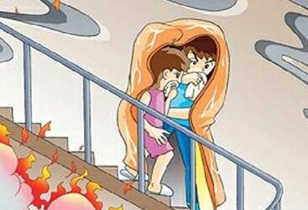
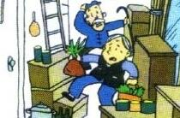
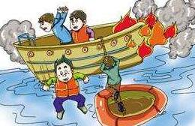

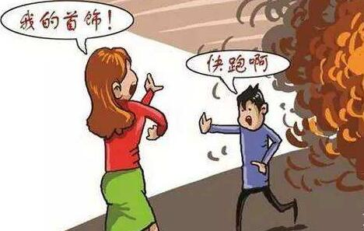
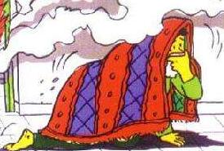
消防安全小常识
消防安全常识之火场逃生十二要诀
第一诀：熟悉环境，暗记出口
第二诀：通道出口，畅通无阻
第三诀：扑灭小火，惠及他人
第四诀：明辨方向，有序撤离
第五诀：不入险地，不贪财物
第六诀：简易防护，蒙鼻匍匐

Slide 48
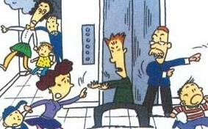

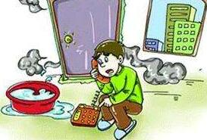
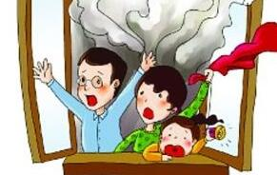
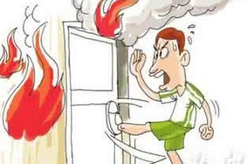
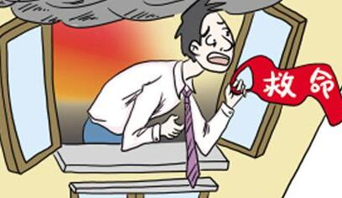
消防安全小常识
消防安全常识之火场逃生十二要诀
第七诀：善用通道，莫入电梯
第八诀：缓降逃生，滑绳自救
第九诀：避难场所，固守待援
第十诀：缓晃轻抛，寻求援助
第十一诀：火已及身，切勿惊跑
第十二诀：跳楼有术,虽损求生

Slide 49
08
安全用电常识

Slide 50
安全用电常识
保险丝切忌用铜丝或铁丝代替
铺设墙壁暗线，切忌用软线
01
06
更换或擦拭灯泡、灯管时，切忌用湿手湿布
如遇电器发生火灾，切忌直接用水灭火
02
07
检修或更换灯头，切忌用手触及
安装8w台灯，切忌将镇流器直接固定在金属外壳上
03
08
电线破损，切忌用伤湿膏代替绝缘胶布包裹
台扇、落地扇以及洗衣机、电冰箱等电气切忌用两孔电 源插头，并要安装可靠的地线
04
09
切削带电的电线，切忌用普通剪刀
发现有人触电，切忌用手直接去拉救
05
10

Slide 51
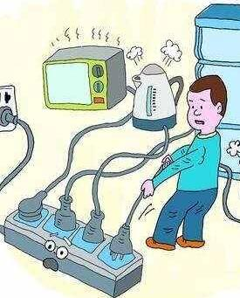
安全用电常识
怎样预防常见用电事故:
不要乱拉乱接电线
01
在更换熔断丝、拆修电器或移动电器设备时必须切断电源，不要冒险带电操作
02
使用电熨斗、电吹风、电炉等家用电热器时，人不要离开
03
发现电器设备冒烟或闻到异味时，要迅速切断电源进行检查
04
电加热设备上不能烘烤衣物
05
要爱护电力设施，不要在架空电线和配电变压器附近放风筝
06

Slide 52
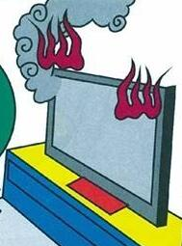
安全用电常识
如何扑救电气火灾:
1、立即切断电源
2、用灭火器把火扑灭，但电视机、 电脑着火应用毛毯、棉被等物品扑灭火焰
3、无法切断电源时，应用不导电的灭火剂灭火，不要用水及泡沫灭火剂
4、迅速拨打“110”或“119”报警电话
警 示
电源尚未切断时，切勿把水浇到电气用具或开关上
如果电气用具或插头仍在着火，切勿用手碰及电气用具的开关

Slide 53
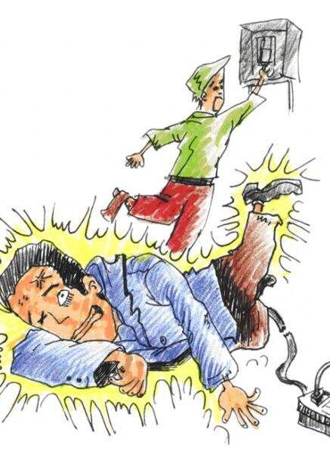
安全用电常识
触电事故处理措施
01
要使触电者迅速脱离电源,应立即拉下电源开关或拔掉电源插头,若无法及时找到或断开电源时,可用干燥的竹竿、木棒等绝缘物挑开电线。
02
将脱离电源的触电者迅速移至通风干燥处仰卧，将其上衣和裤带放松，观察触电者有无呼吸，摸一摸颈动脉有无搏动。
施行急救。若触电者呼吸及心跳均停止时，应在做人工呼吸的同时实施心肺复苏抢救，另要及时打电话呼叫救护车。
03
04
尽快送往医院，途中应继续施救。

Slide 54


感谢聆听
资源整合，产品服务
↓↓↓
公司官网 | http://www.bofety.com/
如需进一步沟通
↓↓↓
联系我们 | 15250014332 / 0512-68637852
每日安全生产
扫码关注我们
获取第一手安全资讯
微信公众号
抖音

